Slide 1
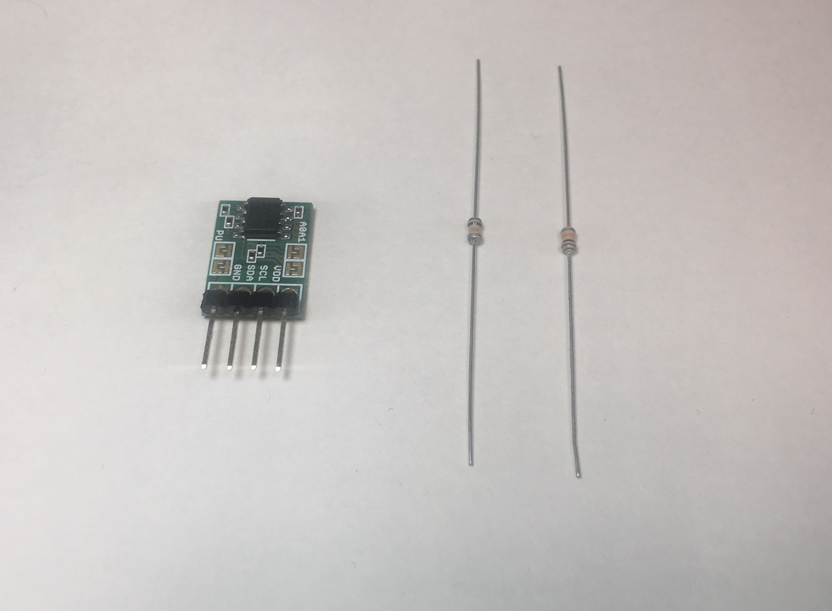
ADT7410 温度センサーモジュール
x 1
抵抗 10kΩ
x 2

